Slide 1
Формирование эстетического восприятия, развитие творческих способностей в условиях коррекционной школы
Выполнила: Л.Н. Иванова
учитель русского языка
и литературы

Slide 2
Духовная жизнь ребёнка полноценна
лишь тогда, когда он живёт в мире игры,
сказки, музыки, фантазии, творчества.
Без этого он – засушенный цветок.
В. А.Сухомлинский

Slide 3
Цель:
показать роль театрализации как формы воздействия на процесс социализации и формирования личности учащихся с ЗПР.

Slide 4
Задачи:
развитие опыта творческой деятельности, творческих способностей;
развитие речевой культуры;
развитие эстетического вкуса;
коррекция нарушения эмоционально-волевой и коммуникативной сферы учащихся, затрудняющие процесс успешной адаптации их в обществе.

Slide 5
Актуальность работы по данной теме заключается в том, что в общеобразовательном учреждении театрализованная деятельность является одной из самых доступных видов искусства для детей. Она дает возможность ребенку познакомиться с окружающим миром во всем его многообразии, является эффективным средством развития личности ребёнка, поскольку носит игровой характер, способна увлечь его, удовлетворить потребность в активном действии, что особенно важно при работе с детьми с ЗПР.

Slide 6
Проблемы, с которыми сталкиваются педагоги при работе с детьми с ЗПР :
Личностные : многие дети нечетко говорят, невыразительно читают, зажаты, часто не могут правильно выразить свои мысли и эмоции.
Образовательные: имеют проблемы с памятью, слабо развит фонематический слух.
Поведенческие: для них характерны неусидчивость, гиперактивность, излишняя тревожность, нерешительность.

Slide 7
Планируемые результаты
Обучающийся научится:
читать, соблюдая орфоэпические и интонационные нормы чтения;
выразительному чтению;
включаться в диалог, в коллективное обсуждение, проявлять инициативу и активность;
слушать собеседника;
формулировать собственное мнение и позицию;
адекватно оценивать собственное поведение и поведение окружающих.

Slide 8
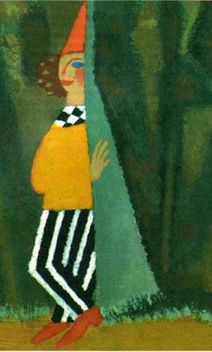
Воспитание потребности духовного обогащения, ответственности перед коллективом начинается с первых же шагов, в процессе репетиционной работы, продолжается и закрепляется участием детей в помощи выбора, изготовления реквизита, костюма, декорации. Большое значение имеет и наблюдение за работой товарищей, участие в ее обсуждении.

Slide 9
Принцип успеха
Творческая деятельность направлена на формирование у детей потребности в достижении успеха. Важно, чтобы достигаемые ребенком результаты были не только личностно значимыми, но и ценными для окружающих, особенно для его одноклассников, представителей ближайшего социального окружения школы.
Театр, в который мы играем с детьми, помогает им заявить о себе, попробовать, на что они способны, поверить в себя, преодолеть робость и скованность, а это способствует формированию положительного образа самого себя, повышает свою самооценку. У многих детей отмечается эмоциональная отзывчивость на художественные произведения, более выразительным становится чтение .

Slide 10
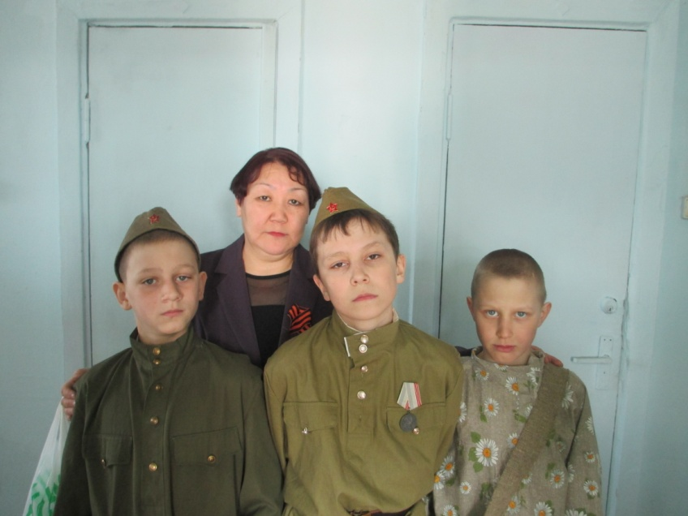
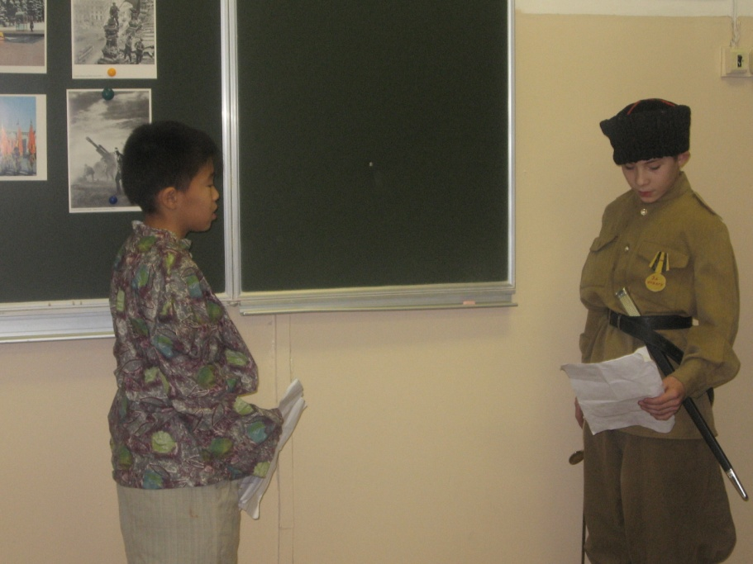
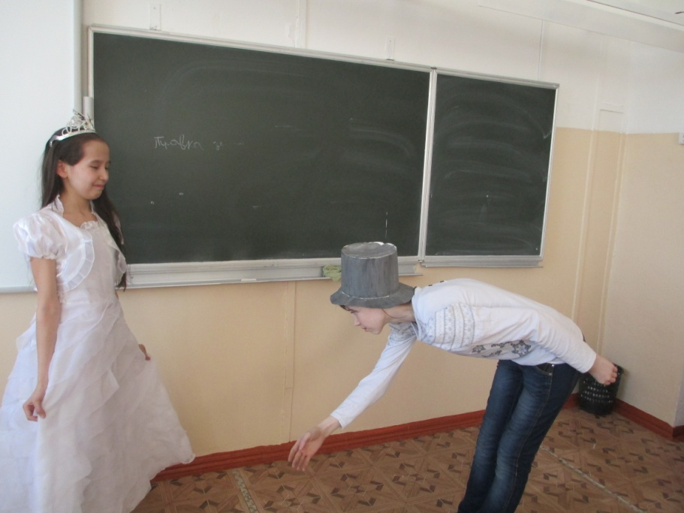

Slide 11
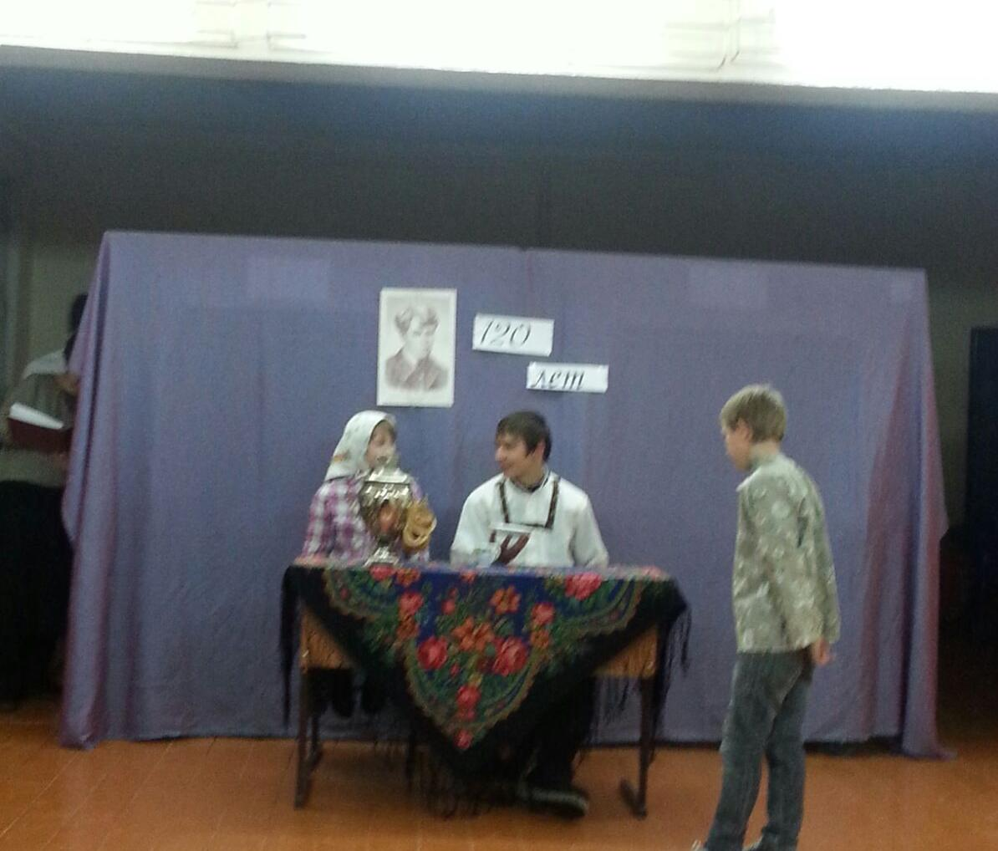
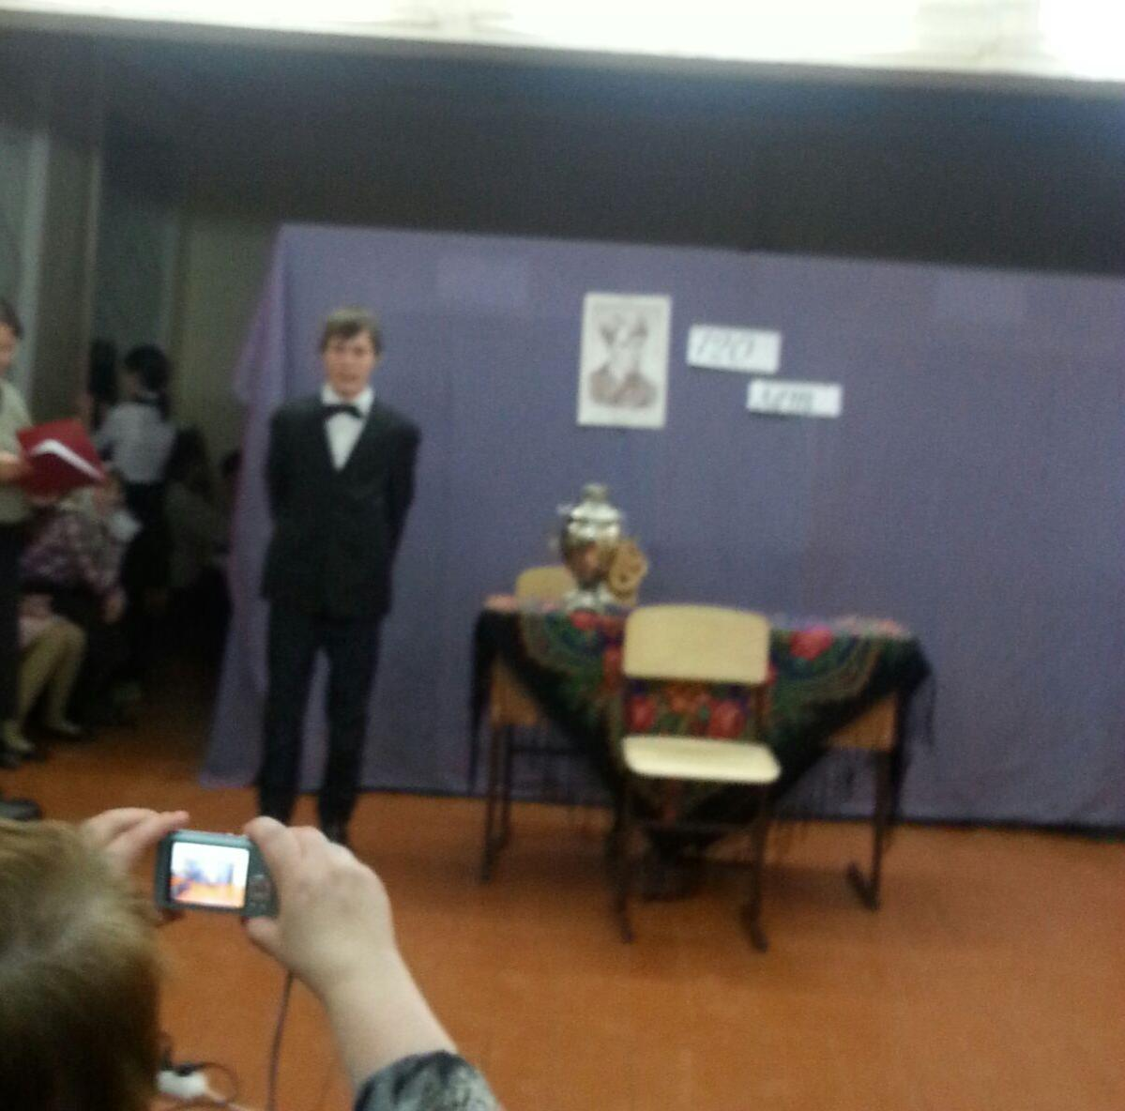
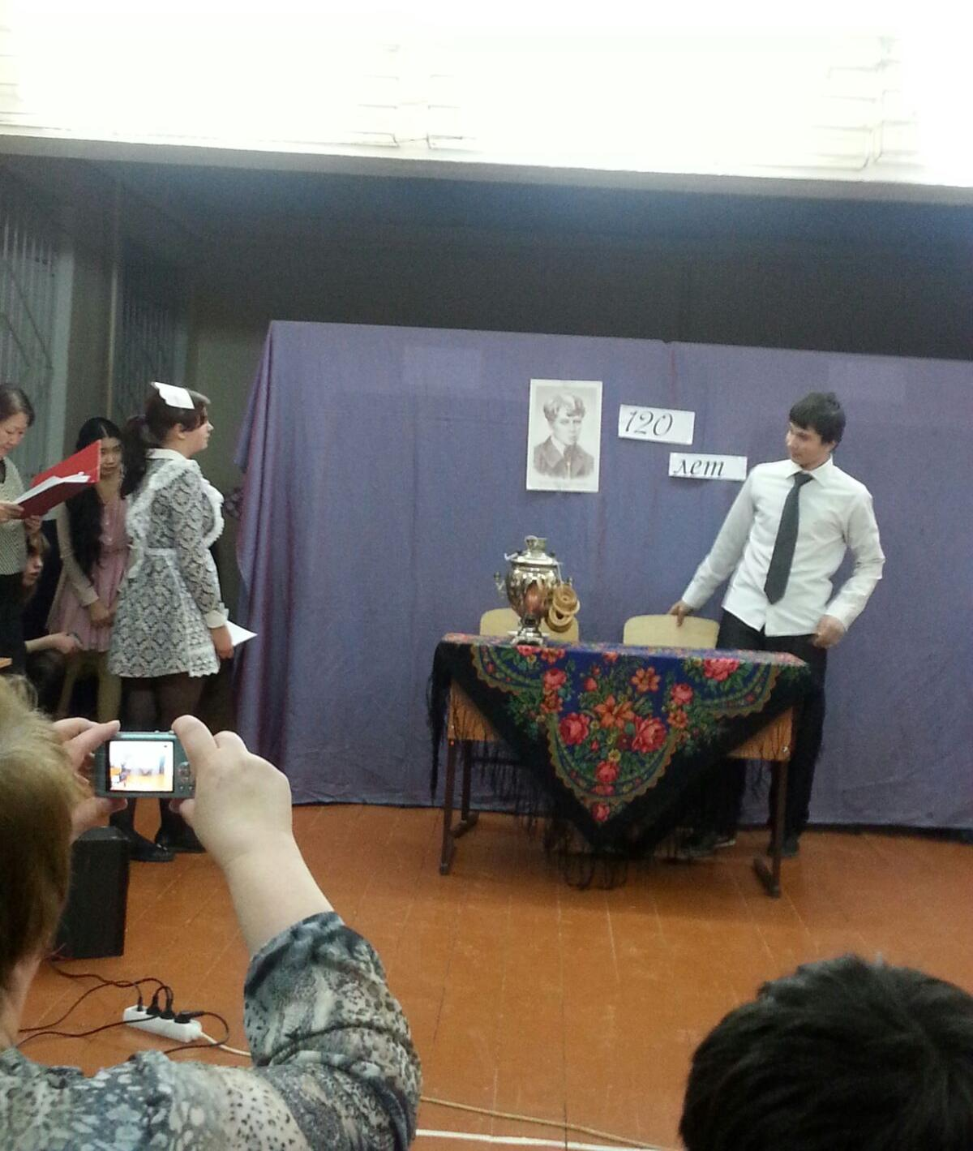
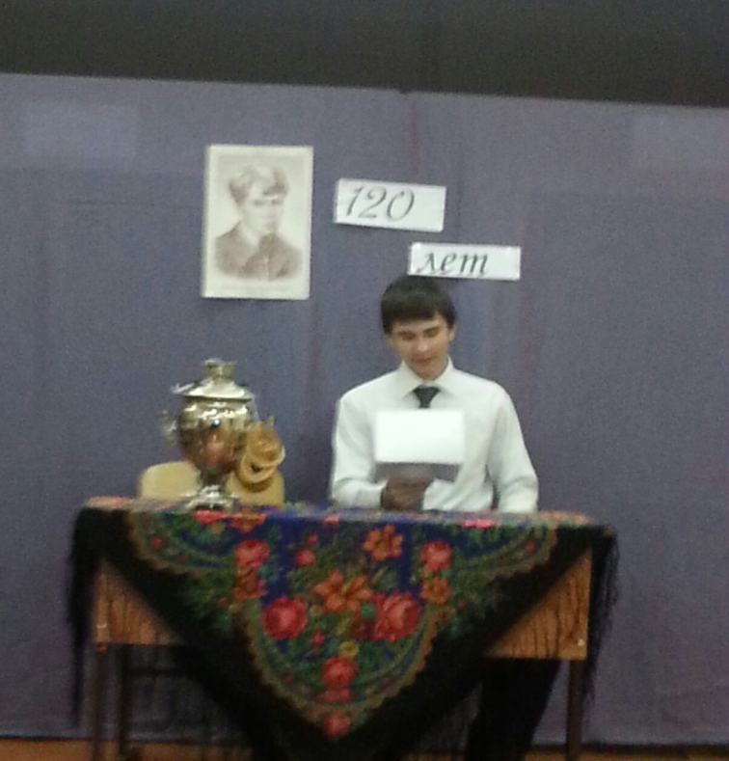
Музыкально-литературная композиция к 120-летию С.А.Есенина

Slide 12
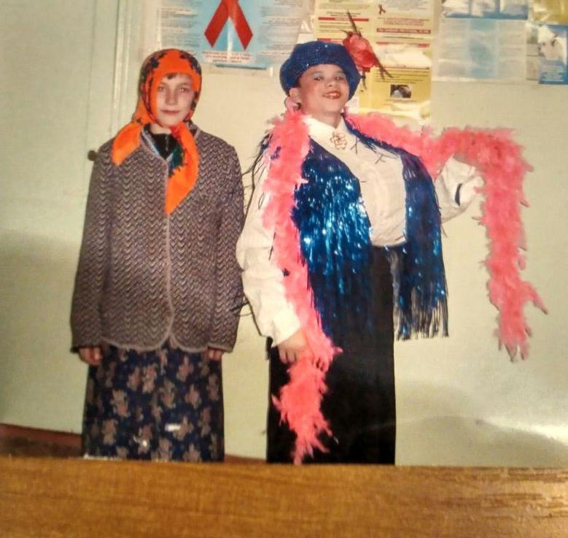
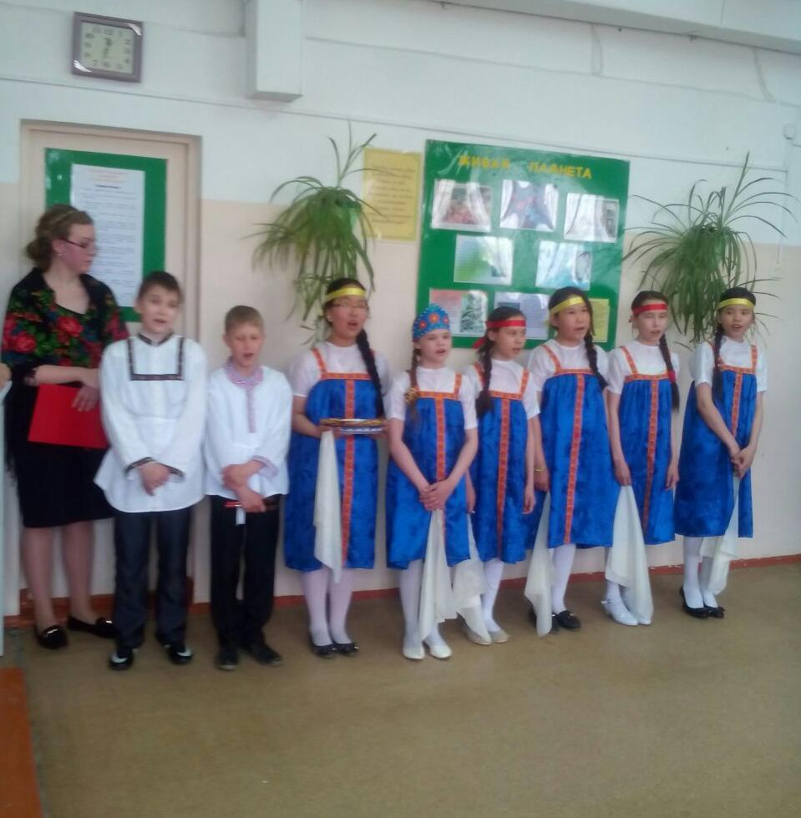
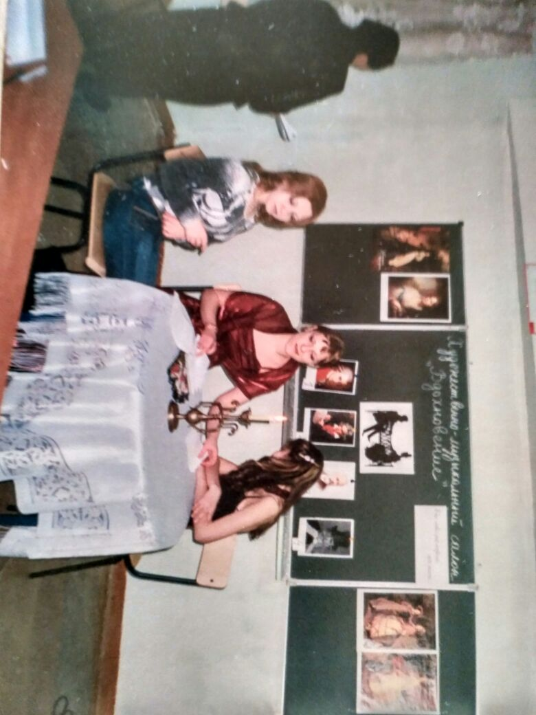

Slide 13
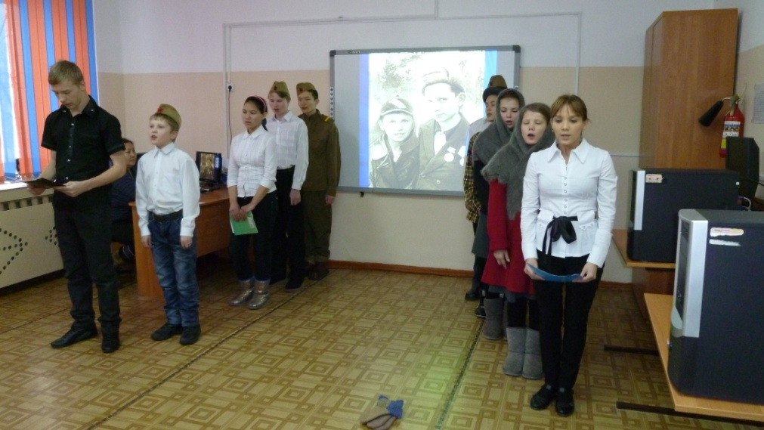
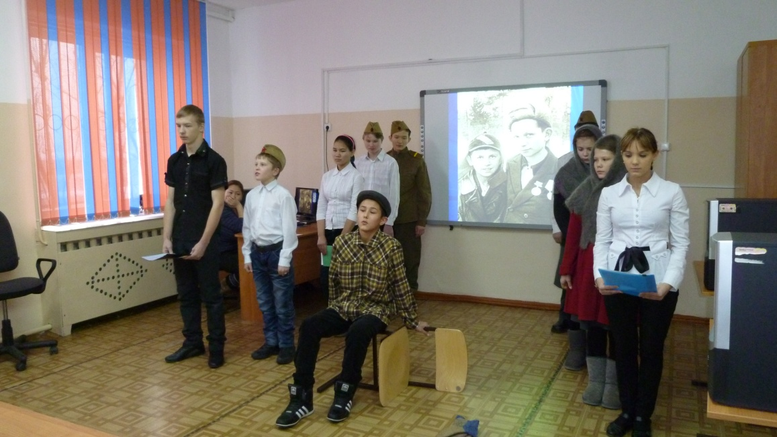

Slide 14
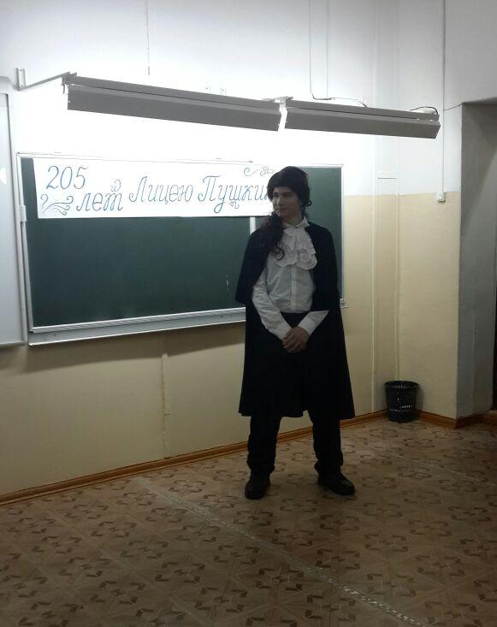
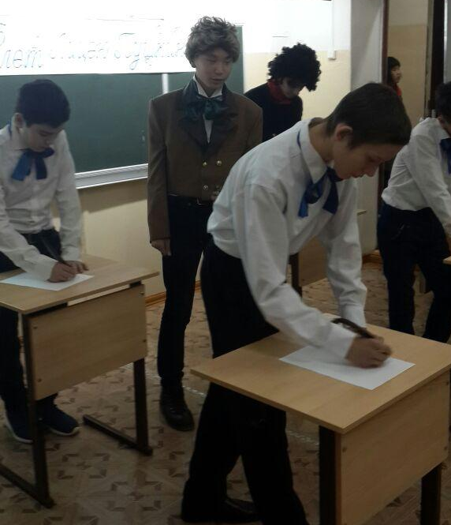
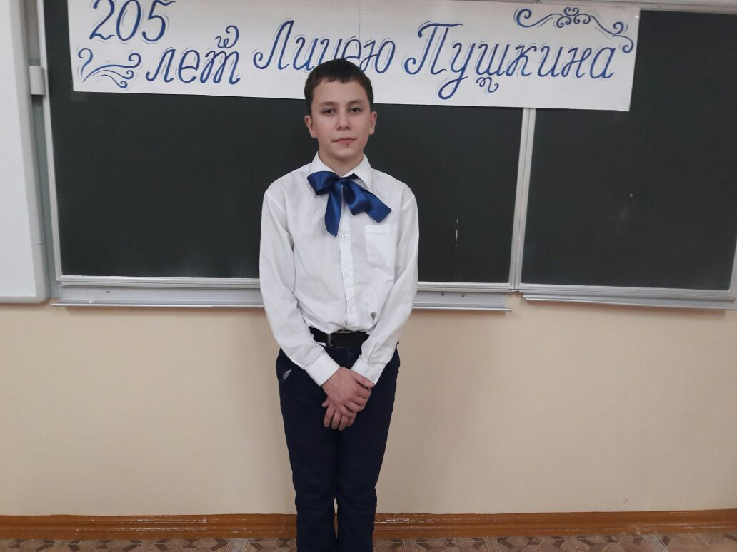
«Отечество нам Царское село»

Slide 17
Инсценировка поэмы Н. А. Некрасова «Русские женщины»

Slide 18
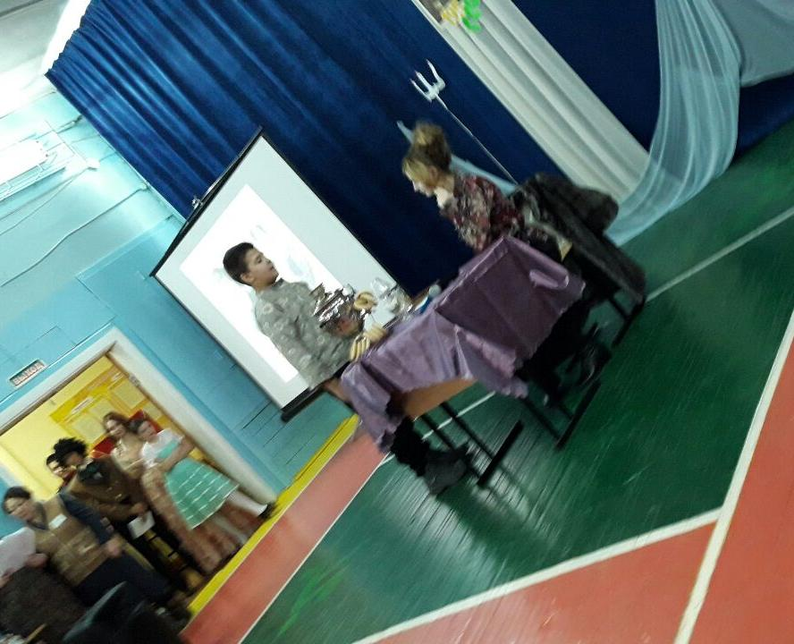
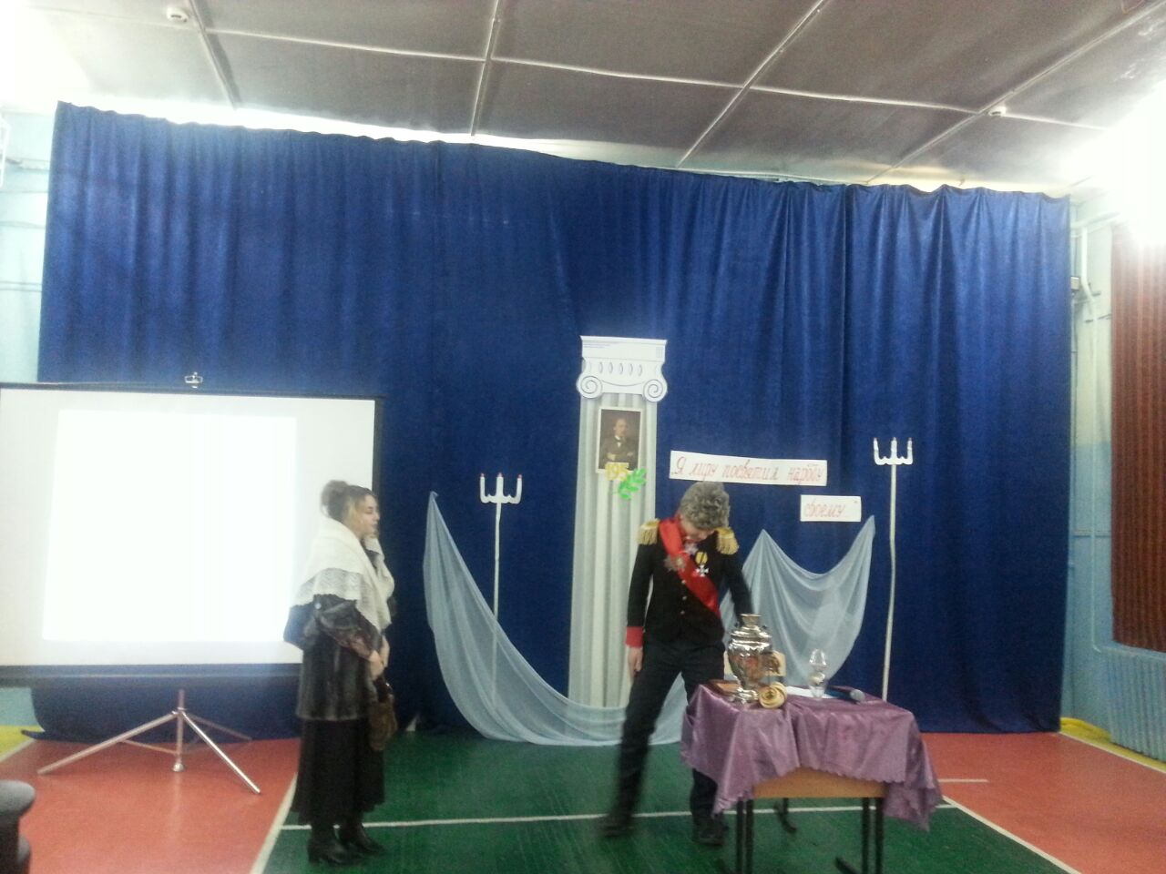
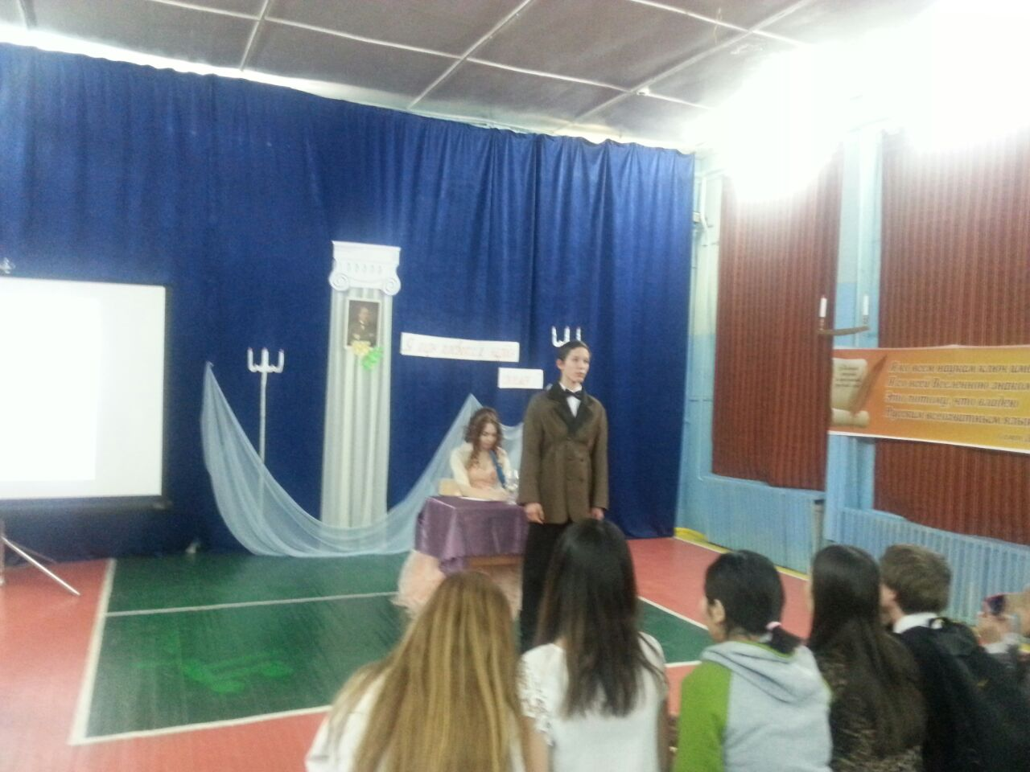
Литературно-музыкальная композиция к 195-летию Н.А.Некрасова

Slide 19
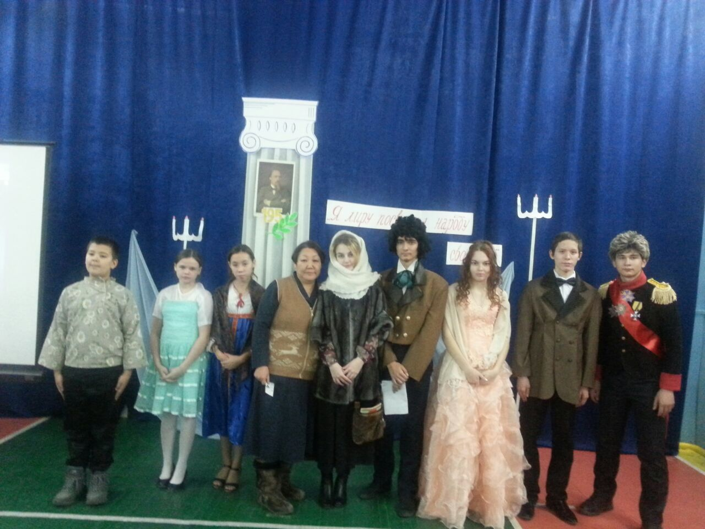

Slide 20
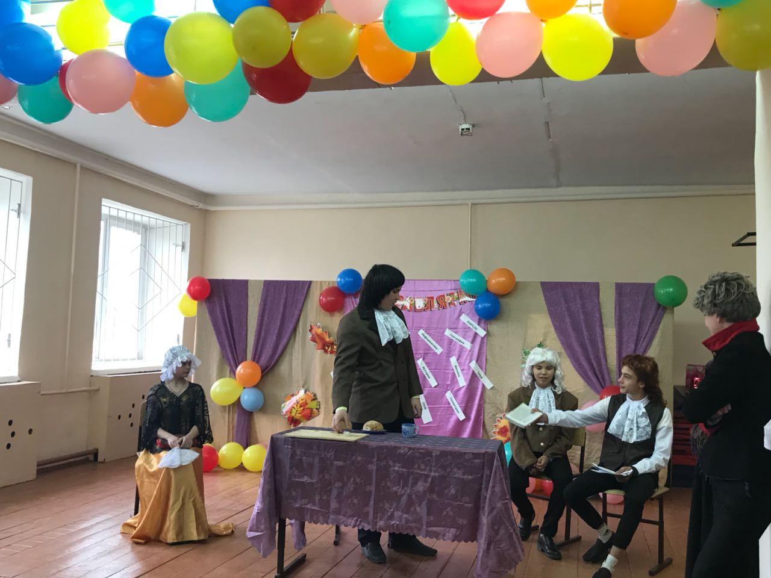
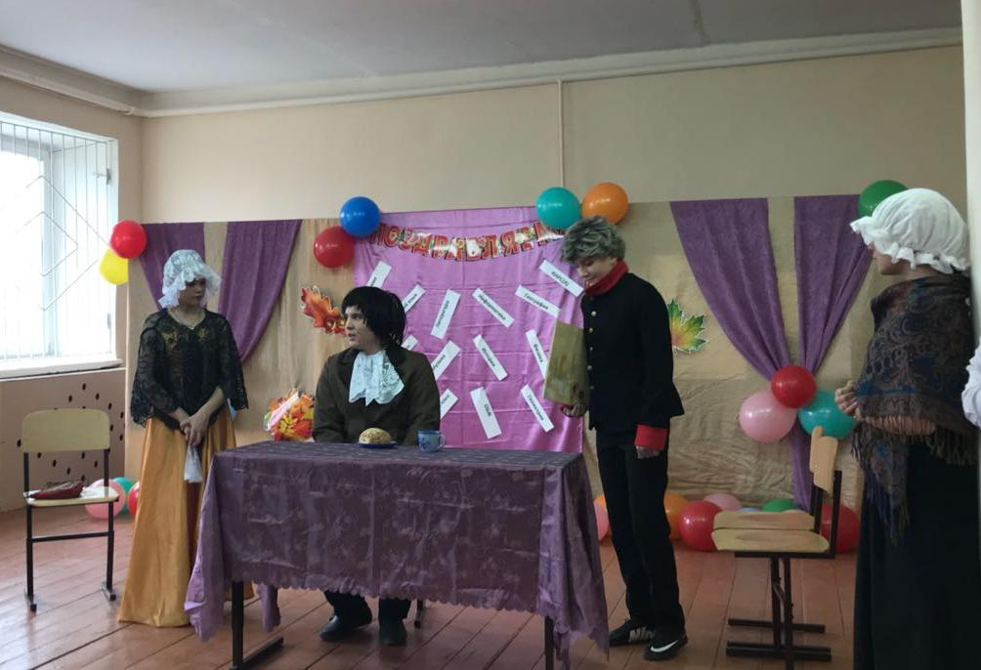
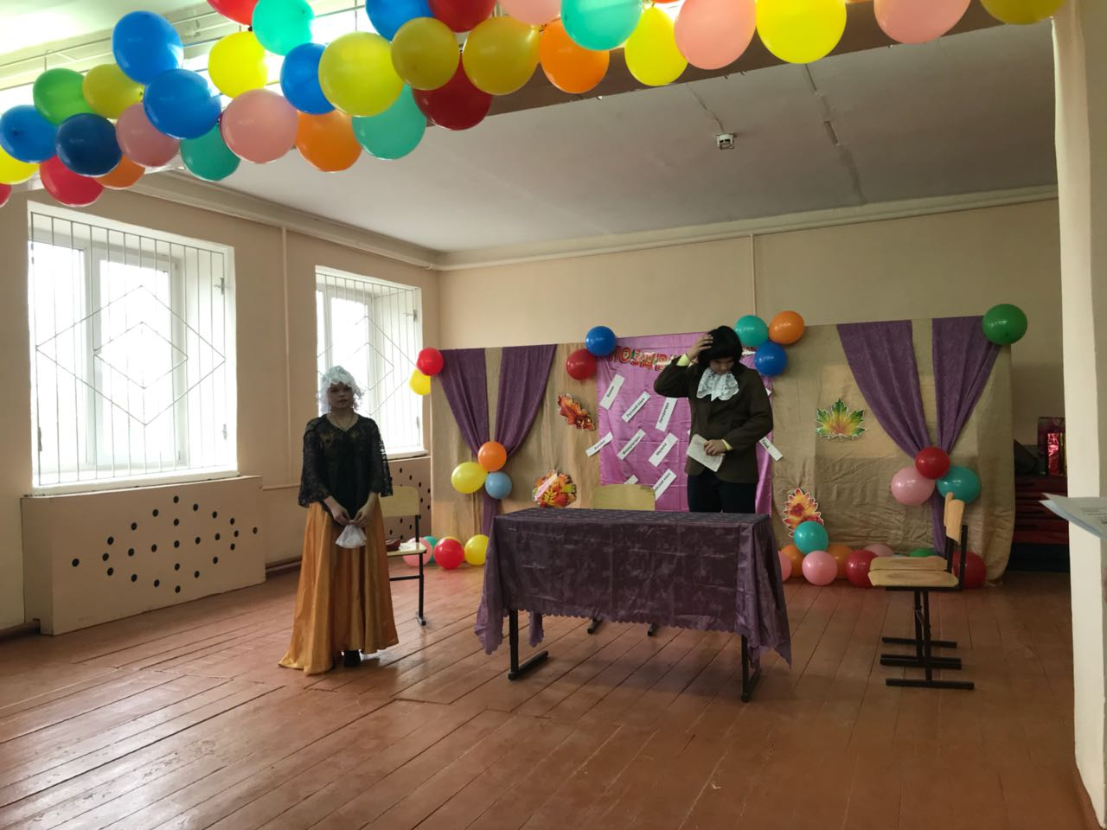
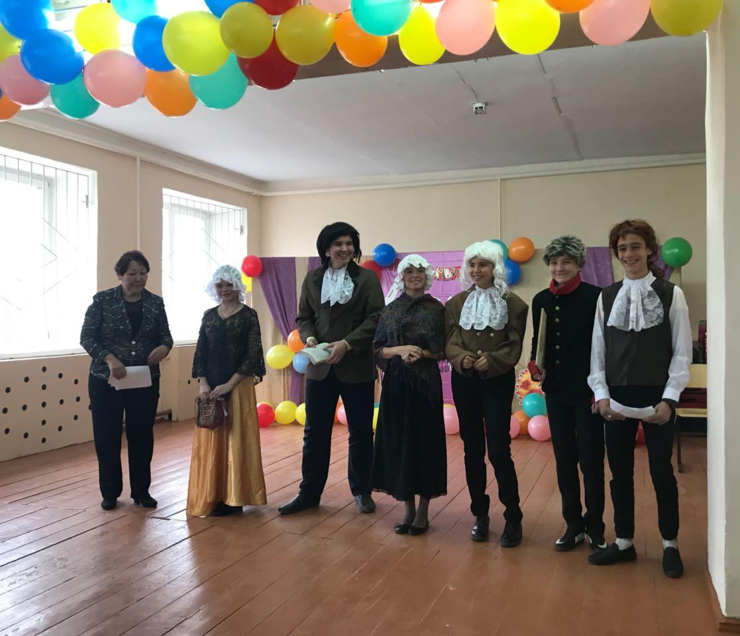
Инсценировка комедии Д.И. Фонвизина «Недоросль»

Slide 21
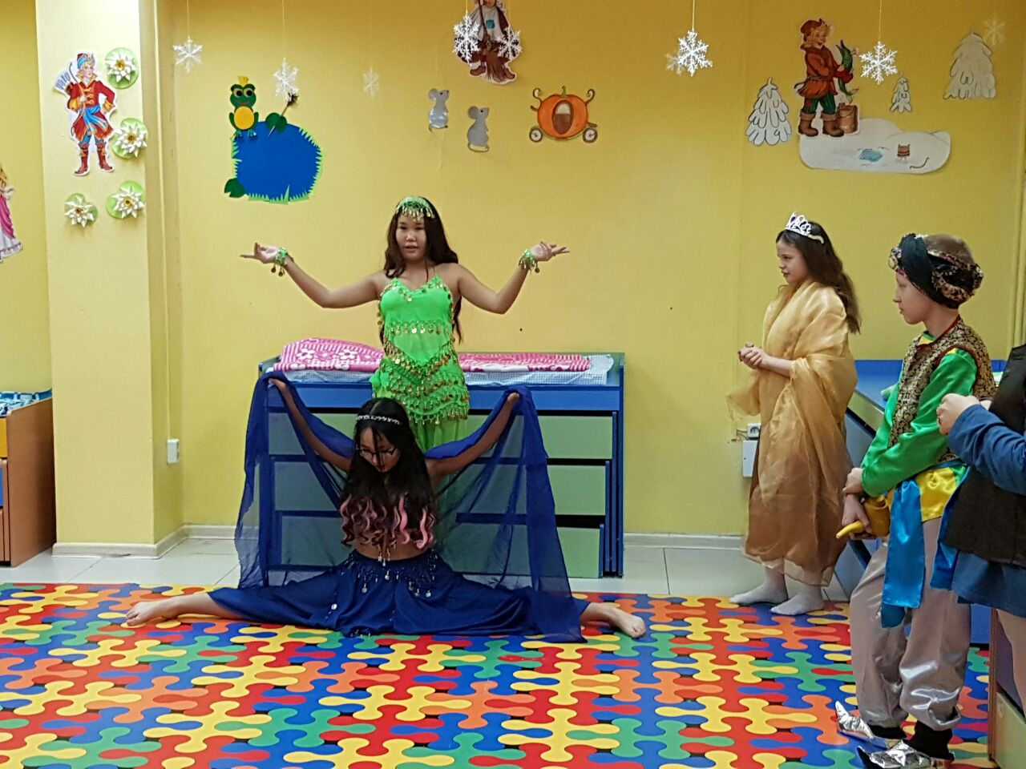
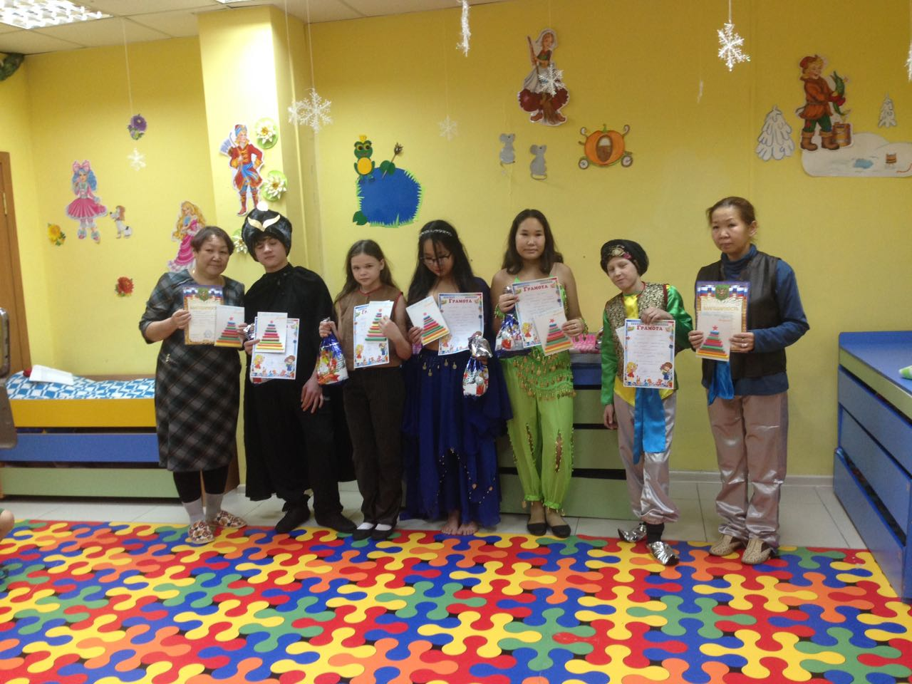
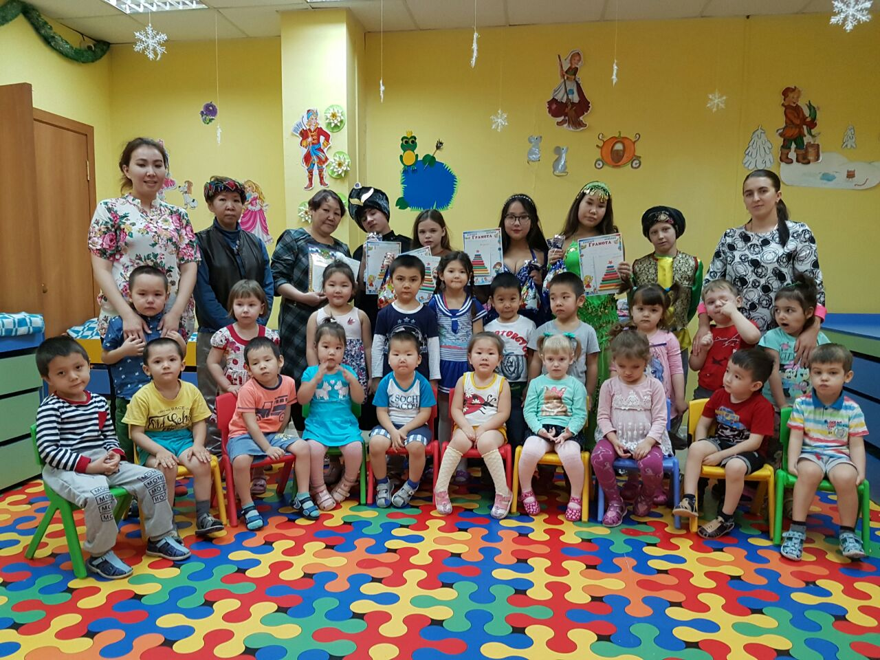

Slide 22
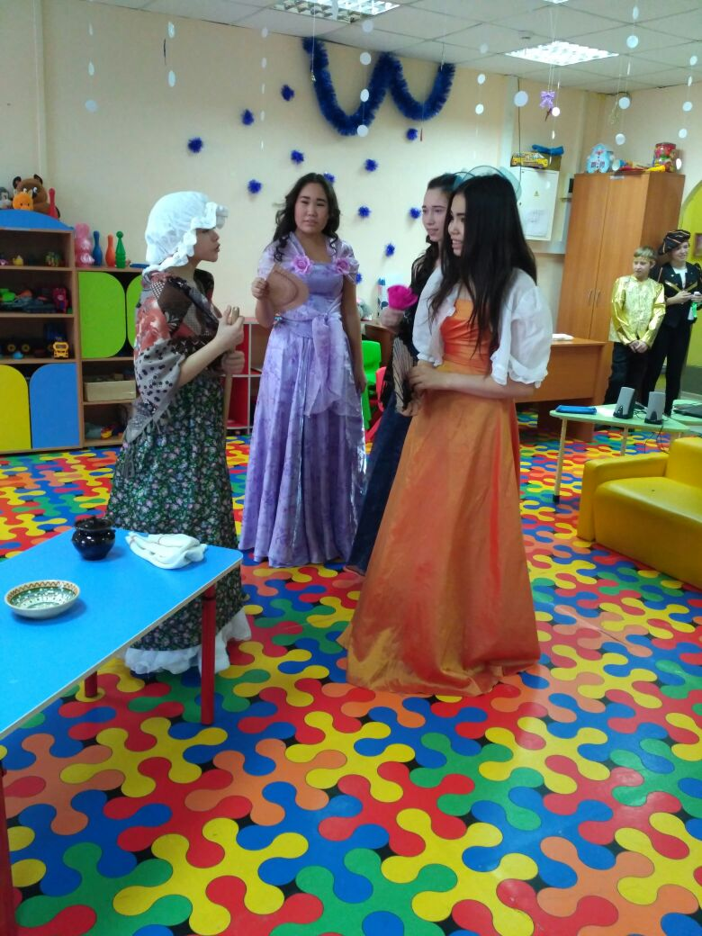
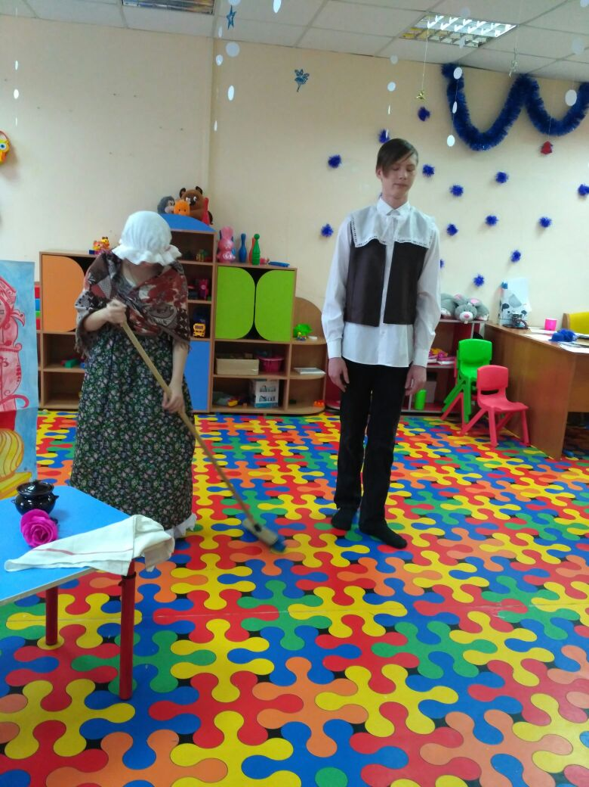
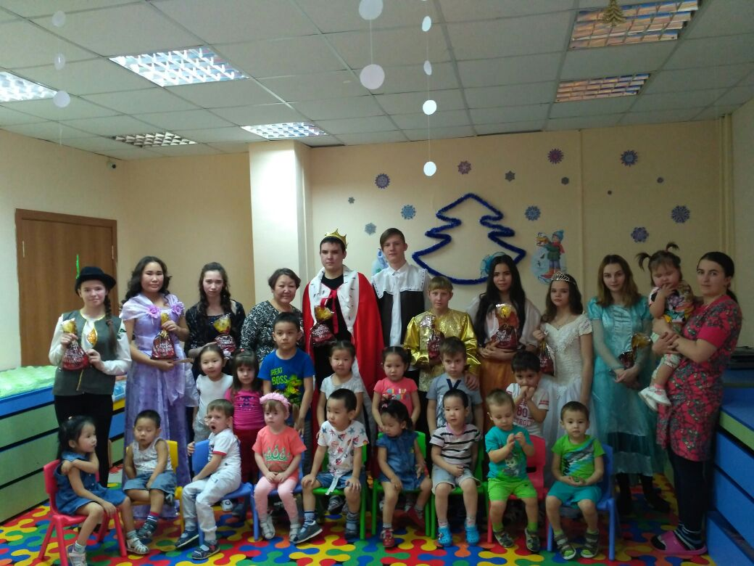

Slide 23
Занятия театральной деятельностью детей с ЗПР дают положительную динамику в качественном развитии воображения , формировании его творческого компонента. Коррекционные возможности по отношению к детям с нарушениями развития связаны прежде всего с тем, что оно является источником новых позитивных переживаний ребенка, рождает духовные потребности и способы их удовлетворения через театрализованную деятельность, расширяет его социальный опыт, учит адекватному взаимодействию и общению в совместной деятельности. Кроме того, помогает установить с учащимися тесные контакты в плане сотрудничества, являясь для педагога в то же время эффективным средством раскрытия учащегося и педагогического воздействия на него.

Slide 24
Спасибо за внимание !

